Slide 1
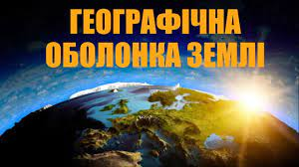
1.Географічна оболонка - планетарний природний комплекс
2.Закономірності географічної оболонки.
3.Кругообіг речовини і потік енергії в географічній оболонці
4. Сучасний етап розвитку географічної оболонки. Антропосфера.

Slide 2
Географічна оболонка – цілісна і безперервна оболонка Землі, що утворилась внаслідок взаємопроникнення і взаємодії речовин окремих геосфер – літосфери, гідросфери, атмосфери і біосфери.
Межі її нечіткі, тому вчені визначають їх по-різному.

Slide 3
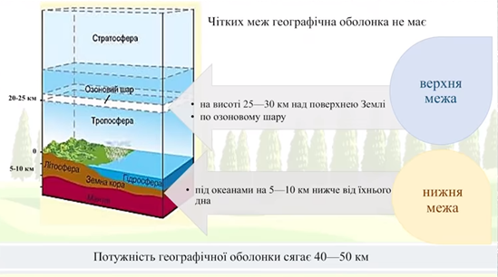

Slide 4
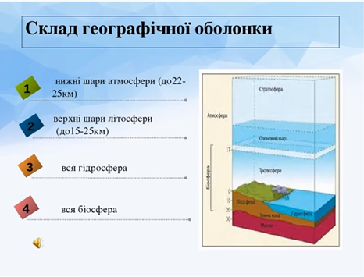

Slide 5
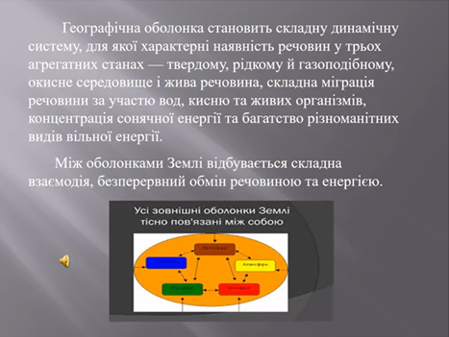

Slide 6
Географічна оболонка охоплює всю планету, тому її вважають планетарним комплексом. Саме тут тісно стикаються, взаємопроникають усі оболонки і фокусується життя. У географічній оболонці живе людське суспільство.
Їй властивий ряд специфічних особливостей.
Вона відзначається великим різноманіттям складу і видів енергії.
Географічна оболонка неоднорідна не лише у вертикальному, а й у горизонтальному напрямах.
Вона диференціюється на окремі природні комплекси — відносно однорідні частини поверхні Землі.
Диференціація її на природні комплекси зумовлена нерівномірним надходженням тепла на різні її частини і неоднорідністю земної поверхні.

Slide 7
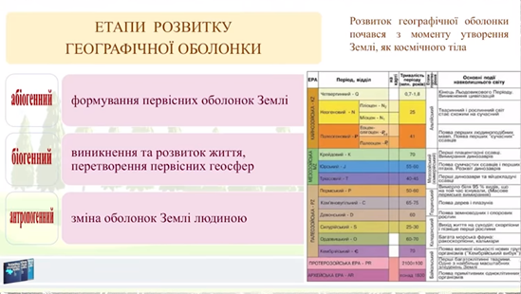

Slide 8
Географічна оболонка - найбільший природний комплекс, у розвитку й функціонуванні якого є певні закономірності:
Цілісність - всі компоненти географічної оболонки становлять єдине ціле, взаємодіють між собою, речовина перебуває в постійному кругообігу, а енергія - в процесі безперервної трансформації. o
Ритмічність - періодичне повторення подібних природних явищ, які тривають добу (ніч і день), рік (весна, літо, осінь, зима), тисячоліття (похолодання й потепління клімату) чи мільйони років (горотворення). o
Зональність - зміна характеру і властивостей природних комплексів та їх компонентів від екватора до полюсів, пов'язана з нерівномірним розподілом сонячної енергії залежно від географічної широти.
Висотна поясність - зміна рельєфу, клімату, вод, ґрунтів, рослинності і тваринного світу в залежності від абсолютної висоти місцевості, експозиції схилів та напряму простягання гірських хребтів відносно переважаючих повітряних мас.

Slide 9
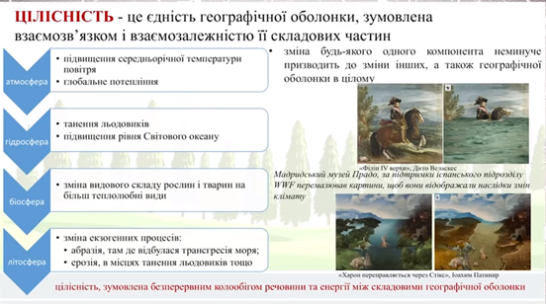

Slide 10
Внаслідок обертання Землі навколо своєї осі і Сонця, нерівномірного нагрівання земної поверхні всі процеси і явища в географічній оболонці повторюються через певний проміжок часу. Так виникає ритмічність — закономірна повторюваність у часі природних явищ і процесів. Розрізняють добові і сезонні ритми, наприклад, зміни дня і ночі, пір року, припливи і відпливи тощо.
Є ритми, що повторюються через певний проміжок часу: вікові коливання клімату і рівня води в озерах тощо.
Добовий ритм проявляється у зміні температури, тиску та вологості повітря, сили вітру, у явищах припливів та відливів, циркуляції бризів, процесах фотосинтезу у рослин, житті тварин.
Річна ритміка – це зміна пір року, зміна в інтенсивності ґрунтоутворення та руйнуванні гірських порід, сезонність у господарській діяльності людини.
Добова ритміка, як відомо, обумовлена обертанням Землі навколо своєї осі, річна – рухом Землі по орбіти навколо Сонця. Різні ландшафти характеризуються різною добовою та річною ритмікою Річна ритміка краще за все виражена в помірному поясі та дуже слабко – в екваторіальному.
Великий інтерес представляє вивчення й більш тривалих ритмів (11, 22-23, 80-90 років та ін.) для передбачення можливих змін природи у часі. Ритмічні явища не повторюються повністю у кінці ритму того стану природи, яке було на його початку.

Slide 11
Планетарною географічною закономірністю є зональність — закономірна зміна природних компонентів і природних комплексів у напрямі від екватора до полюсів. Вона зумовлена неоднаковою кількістю тепла у зв'язку з кулястістю Землі.
До зональних комплексів належать географічні пояси і природні зони.
Географічні пояси — найбільші зональні комплекси, що простягаються у широтному напрямі (екваторіальний, субекваторіальний, тропічний тощо).
Вони відрізняються один від одного температурними умовами, а також загальними особливостями циркуляції атмосфери, грунтово-рослинного покриву та тваринного світу.
На суходолі виділяються наступні географічні пояси: екваторіальний, і у кожній півкулі субекваторіальний, тропічний, субтропічний, помірний, а також у північній півкулі субарктичний та арктичний, а у південній – субантарктичний та антарктичний. Аналогічні за назвами пояси виявлені і в Світовому океані. Географічні пояси простягаються переважно у широтному напрямку, та по суті співпадають з кліматичними поясами.

Slide 12
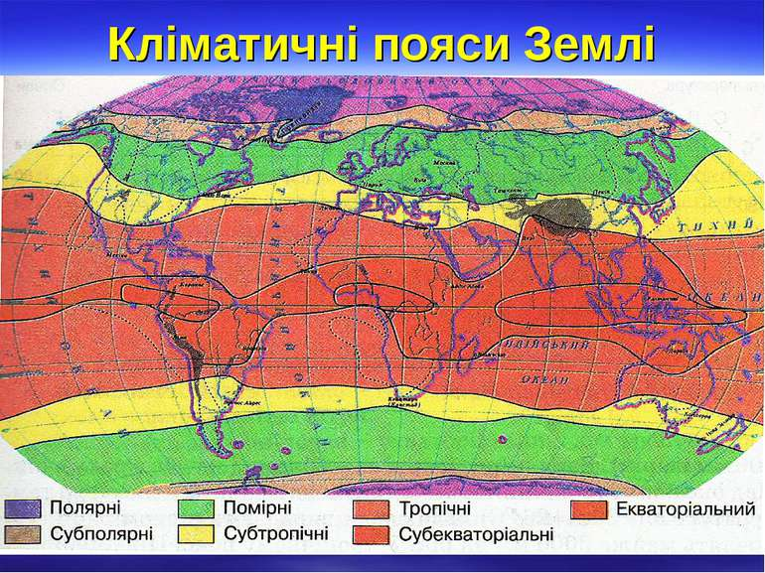

Slide 13
Кожен географічний пояс поділяється на менші за розмірами комплекси — природні зони (степів, пустель, напівпустель, лісів), назви яких визначаються за перевагою в них типу рослинності. Так, наприклад, в субарктичному поясі це зони тундри і лісотундри, в помірному – зони лісів, лесостепи, степи, напівпустелі та пустелі, в тропічному – зони лісів, рідколісь та саван, напівпустель та пустель.
Іноді вони мають майже меридіональний напрям, як наприклад, у Північній Америці.
Неоднорідні й зони, що простягаються через весь материк. Горизонтальна зональність краще за все виражена на великих за площею рівнинах, таких як Східноєвропейська та Західносибірська. Це класичні області прояву зональності.
Зональність характерна і для Світового океану. Вона знаходить своє відображення у змінах від екватора до полюсів властивостей поверхонь води (температури, солоності, платності та прозорості, інтенсивності коливання тощо), а також складу рослинності та тваринного світу.

Slide 14
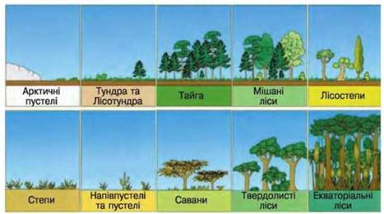
Природна зона — один з великих природних комплексів Землі. Основними чинниками утворення природної зони є клімат і рельєф, тобто компоненти природного комплексу, від яких залежить формування і розвиток інших його компонентів (ґрунтів, рослинності, тваринного світу). Природні зони розміщуються на всій території суходолу в певній послідовності віл полюсів до екватора, їхній розподіл можна простежити за картою природних зон світу.

Slide 15
Кругообіг речовини і потік енергії в географічній оболонці
Основним джерелом енергії в географічній оболонці є сонячна радіація. Частина сонячної радіації відбивається в атмосферу, а основна частина поглинається літосферою і гідросферою, викликаючи їх нагрівання і випаровування води. На випаровування води витрачається майже половина всієї сонячної енергії, що досягає Землі. Енергія, що досягла Землі, у взаємодії з гравітацією зумовлює циркуляцію атмосфери і гідросфери. Привівши в дію різноманітні процеси, що протікають в географічній оболонці, сонячна радіація майже повністю перетворюється в тепло і в такому виді знову повертається в Космос. Але цей кругообіг не замкнений, бо частина сонячної енергії акумулюється географічною оболонкою (біосферою). Загальна кількість енергії, акумульованої зеленими рослинами (живими організмами) складає 134 *1019 ккал щорічно.

Slide 16
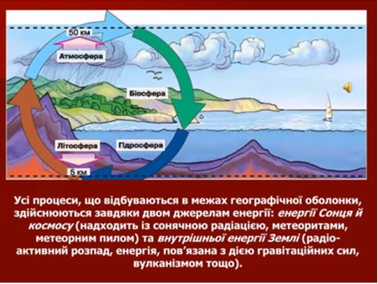

Slide 17
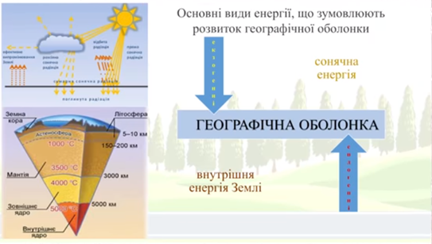

Slide 18
Кругообіг речовини.
Вся міграція речовини в географічній оболонці має форму кругообігів різного масштабу. Вони не замикаються повністю, а з'єднуються один з одним і включаються в загальний великий кругообіг в системі: Космос-географічна оболонка-глибинні шари Землі.
В географічну оболонку поступає речовина із глибоких шарів Землі разом з продуктами вулканізму та виверженими породами, а з Космосу – з метеоритами і метеорним пилом. В свою чергу географічна оболонка втрачає в Космосі найлегші атоми, переважно Н, Не.
В областях стійкого занурення речовина географічної оболонки потрапляє в глибокі шари Землі, де перетворюючись, входить до складу речовини, що поступає в географічну оболонку з глибоких шарів Землі. Цим завершується великий кругообіг речовини в системі Космос-географічна оболонка-глибинні шари Землі.

Slide 19
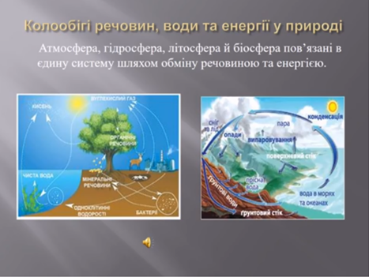

Slide 20
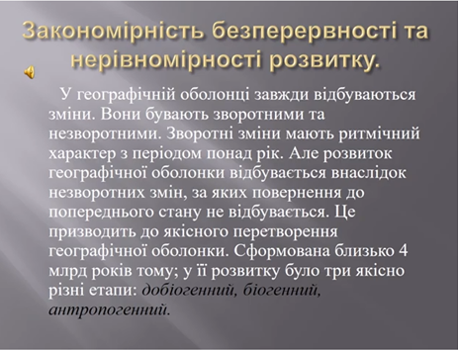

Slide 21
Сучасний етап розвитку географічної оболонки. Антропосфера
Сьогодні людство стало головною рушійною силою змін у географічній оболонці. Людина створила засоби виробництва, які беруть участь у взаємодії геосфер Землі. У результаті природний хід процесів у географічній оболонці все більше порушується, що призводить до негативних наслідків:
• зменшується біорізноманіття: зникають різні види живих організмів. Порівняно із серединою 1970-х рр. швидкість зникнення одного виду збільшилася в понад 10 разів. Зараз кількість сучасних зниклих видів може сягнути 1 млн;
• відбувається забруднення всіх геосфер; навіть за сучасного рівня розвитку технологій лише 10-12 % природної сировини залишається в кінцевому продукті, а решта йде у відходи. До того ж значна частка відходів не засвоюється природою;

Slide 22
• порушуються кругообіги речовин, оскільки відходи життєдіяльності людини не можуть бути повністю мінералізовані. У біосфері просто відсутні бактерії та гриби, здатні переробляти нові, незвичайні речовини для географічної оболонки;
• людина видобуває із земних надр гірські породи, не властиві природним комплексам, приуроченим до земної поверхні. У результаті погіршується якість ґрунтів, хворіють тварини, рослини, люди, деградують природні комплекси загалом;
• відбувається зміна енергетичної системи Землі (антропогенне потепління клімату);
• завдається шкода окремим ландшафтам (формуються «погані землі» , антропогенні пустоші, відбувається опустелювання).

Slide 23
